Slide 1


Bağımsız markalar
için bağlantılı ticaret
Mağaza, tedarik ve influencer iş birliği
aynı operasyon içinde
Yatırımcı sunumu
Türkiye, Ekim 2026
Temsili mağaza işletmecisi
ALCEIX
01
Notes:
Alceix, mağaza işletmecisi, tedarikçi ve influencer iş birliğini aynı ticaret akışında birleştirmeyi hedefleyen bir yazılım projesidir. Türkiye başlangıç pazarıdır. Kurucu ticari veri bulunmadığını belirtti. Bu sunumda müşteri, gelir, GMV, yatırım turu veya ekip deneyimi uydurulmamıştır. Fiyatlama ve pilot adetleri önerilen çalışma senaryolarıdır. Görsel ve marka varlıkları mevcut projeden alınmıştır; şirket tescili veya gerçek müşteri ilişkisi kanıtı sayılmaz.
Sunum kurgusu: https://sequoiacap.com/article/writing-a-business-plan
Tasarım ilkeleri: https://www.ycombinator.com/blog/how-to-design-a-better-pitch-deck/
Görsel: frontend/public/marketing/image-4.webp. Projedeki temsili mağaza işletmecisi görseli, gerçek müşteri kanıtı değildir.

Slide 2
Satıcının operasyonu parçalı
Pilot hipotezi: satış, tedarik ve içerik iş birliği arasındaki takip yükü
01
Ürün ve stok
Mağaza ile tedarikçi arasında güncellik ve teslim takibi
02
İş birliği
Teklif, içerik teslimi ve onay için dağınık iletişim
03
Ödeme ve iade
Sipariş durumu ile hakedişi birlikte izleme ihtiyacı
Temsili tedarik operasyonu
ALCEIX
02
Notes:
Problem henüz Alceix müşteri görüşmeleriyle doğrulanmadı. Mağaza, tedarikçi ve içerik üreticisi arasında stok, ürün bilgisi, teslim, içerik onayı ve ödemeyi ayrı kanallarda takip etmenin yarattığı sürtünmeyi pilotta ölçmek gerekir. Rakiplerin bütünleşik çözümleri olduğunu biliyoruz; tüm pazarın aynı sorunu yaşadığını veya hiç çözüm bulunmadığını iddia etmiyoruz. Hedef segment görüşmelerinde bugün hangi araçların kullanıldığı, en pahalı hata ve mevcut çözüme geçiş nedenleri sorgulanmalıdır. Fotoğraf temsili operasyon görselidir, Alceix deposu değildir.
Rakip bağlamı: https://www.shopier.com/
https://ikas.com/tr

Slide 3

Alceix’in ticaret akışı
Her taraf kendi panelini kullanır, işlemler aynı kayıtları paylaşır
01
Mağaza vitrini
Mağaza sahibi katalog ve satışını yönetir
02
Tedarik bağlantısı
Ürün ve B2B sipariş ilişkisi kayıt altına girer
03
Influencer iş birliği
Teklif, teslim ve içerik onayı takip edilir
04
Sipariş ve hakediş
Temsili içerik üretimi
Tahsilat, kargo ve iade sonucu birlikte izlenir
ALCEIX
03
Notes:
Bu slide amaçlanan kullanıcı akışını anlatır. Backend, sahiplik/ekip, ürün/stok, ortaklık/teklif, ödeme/iade/finans kaynaklarını birbirine bağlar. Her mağazanın kendi vitrini ve yönetim alanı vardır; tedarikçi ve influencer ayrı namespace ve sahiplik kullanır. Tedarikçi kataloğunu içe aktarmak mağazada fiziksel stok yaratmaz. Otomatik son tüketici dropshipping fulfillment veya influencer numune sevki mevcut koddan çıkarılamaz. Frontend bağlantıları ve gerçek provider adaptörleri tamamlanmadan bu dört adım canlı ürün vaadi değildir.
Proje kaynağı: backend/docs/implementation-review-2026-10-13.md. Yazılım testleri ticari talep doğrulaması değildir.
Görsel: frontend/public/influencer/creator-desk.jpg. Temsili çalışma alanıdır. Telefon ekranındaki grafik Alceix performansı veya analitik ekranı değildir.

Slide 4
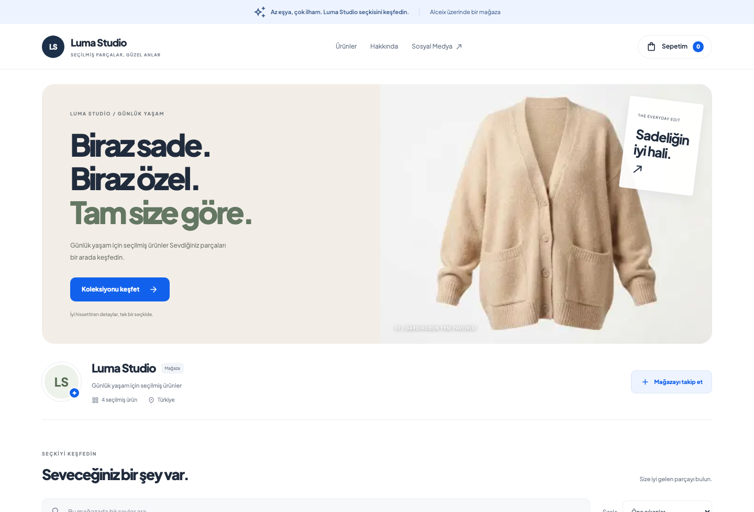
Mağazanın kendi vitrini
İşletmecinin kendi markasıyla
satış alanı
Katalog, ürün bilgisi ve
mağaza yönetimi aynı
veri kaynağını kullanır
Ürün prototipi, demo katalog. Ticari performans verisi değildir.
ALCEIX
04
Notes:
Görüntü gerçek frontend ve backend ile geçici, izole MongoDB replica set ortamında alındı. Luma Studio ve ürünler sunum için demo veridir. Vitrin ve ürün yönetimi prototipi çalışır; bu görsel ücretli müşteri, satış, gerçek marka iş ortaklığı veya production yayın kanıtı değildir. Alıcı checkout ve yeni ticari panellerin frontend bağlantıları ayrıca tamamlanmalıdır.
Görüntü: storefront.png, geçici localhost geliştirme ortamı.
Proje kaynağı: backend/docs/implementation-review-2026-10-13.md. Yazılım testleri ticari talep doğrulaması değildir.

Slide 5
Ticaret ve creator iş birlikleri ölçek kazanıyor
Küresel örnekler kategoriye işaret ediyor, Alceix gelirine değil
Shopify GMV, milyar USD
37 milyar $
ABD creator reklam harcaması
2025 için IAB tahmini
Ürün yönü: ticaret ile içerik
iş birliğini birlikte yönetmek
Kaynak: Shopify 2025 Form 10-K ve IAB 2025 Creator Economy raporu
ALCEIX
05
Notes:
Shopify 2025 Form 10-K raporunda GMV 2023 için 235,9 milyar USD, 2024 için 292,3 milyar USD ve 2025 için 378,4 milyar USD olarak yer alır. GMV, Shopify geliri değildir ve toplam küresel e-ticaret pazarı veya Alceix TAM hesabı değildir. IAB, ABD creator reklam harcamasını Kasım 2025 raporunda 2025 için 37 milyar USD olarak tahmin etti. Bu gerçekleşmiş 2025 sonuç veya global creator pazarı değildir. Bu iki farklı gösterge toplanmaz. Stratejik yorum: sektör büyük örnekler barındırır, fakat Alceix’in Türkiye’de ödeme isteğini ayrıca ölçmesi gerekir.
https://www.sec.gov/Archives/edgar/data/1594805/000159480526000007/shop-20251231.htm
https://www.iab.com/news/creator-economy-ad-spend-to-reach-37-billion-in-2025-growing-4x-faster-than-total-media-industry-according-to-iab/

Slide 6
Başlangıç pazarı Türkiye
2025 verileri, perakende ve bağımsız işletmeler için geniş bir taban gösteriyor
634.611
2,46 trilyon TL
Perakende e-ticaret hacmi
E-ticaret yapan işletme
Pazar tabanı güçlü. İlk adım,
dar bir satıcı segmentinde ödeme isteğini ölçmek.
428,7 milyar TL
Giyim, ayakkabı ve aksesuar
Kaynak: T.C. Ticaret Bakanlığı, ETBİS, 12 Mayıs 2026
ALCEIX
06
Notes:
2025 Türkiye e-ticaret raporuna göre e-ticaret faaliyetinde bulunan işletme sayısı 634.611, perakende e-ticaret hacmi 2,46 trilyon TL ve giyim/ayakkabı/aksesuar hacmi 428,7 milyar TL’dir. Hacimler cari TL’dir; nominal artış reel büyüme olarak yorumlanmaz. Bu rakamlar Alceix’in adresleyebildiği gelir değildir. Türkiye odaklı giriş stratejisi kullanıcı tarafından belirtildi. Dar ilk sektör bir pilot önerisidir.
https://etbis.ticaret.gov.tr/tr/Post/postturkiyede-e-ticaretin-gorunumu-2025-raporu-yayimlandi-3

Slide 7

İlk müşteri segmenti
Önerilen başlangıç: giyim ve aksesuar alanındaki küçük markalar
Zaten satış yapan
bağımsız marka
Kendi vitrini olan veya sosyal kanaldan satış yapan,
katalog ve iş birliği takibini tek yerde isteyen işletme
Pilot seçim ölçütü: düzenli ürün akışı ve ölçülebilir satış süreci
ALCEIX
07
Notes:
Segment önerisi, proje ürünleri ve resmi sektör hacmi üzerinden kurulan bir hipotezdir. Henüz müşteri segmenti doğrulaması yoktur. İlk aşamada geniş bir pazaryeri açmak yerine zaten ürün satan küçük marka, yerel tedarikçi ve uygun içerik üreticilerinden oluşan dar bir kohort seçilmesi önerilir. Görüşmeler mağazanın tekrarlı satışı, stok ve tedarik yönetimi yükü, creator iş birliği deneyimi ve ödeme isteğini ölçmelidir. Creator veya tedarikçi ilişkilerinin bugün kurulmuş olduğu iddia edilmez.
https://etbis.ticaret.gov.tr/tr/Post/postturkiyede-e-ticaretin-gorunumu-2025-raporu-yayimlandi-3

Slide 8
Rekabet ve konumlandırma
Benzer özellikler pazarda var. Farkı kullanım ve sonuç üzerinden kanıtlayacağız.
Alternatif | Mevcut ürün odağı | Alceix için karşılığı
Shopier | Mağaza, ödeme, gönderim | Kolay başlangıç beklentisi
ikas | E-ticaret ve entegrasyonlar | Güçlü operasyon beklentisi
Shopify | Collective ve Collabs ekosistemi | Tedarik ve creator iş birliği örneği
Alceix | Türkiye odaklı bağlantılı iş akışı | Pilotla kanıtlanacak kullanım farkı
Rakip kapsamı: resmi Shopier, ikas ve Shopify ürün sayfaları, Ekim 2026
ALCEIX
08
Notes:
Bu tablo özelliklerin yokluğunu veya üstünlük sıralamasını iddia etmez. Shopier mağaza, ödeme ve gönderim sunar. ikas geniş e-ticaret ve pazarlama entegrasyonları sunar. Shopify, Collective ile tedarik iş birlikleri ve Collabs ile creator ilişkileri sunar. Alceix’in farkı henüz ticari olarak doğrulanmış değildir; Türkiye’de seçilen küçük marka kohortunda bütünleşik iş akışının kullanım kolaylığı ve sonuçları ölçülmelidir. Rakiplerin pazarı boş bırakmadığı özellikle dikkate alınmalıdır.
https://www.shopier.com/
https://ikas.com/tr
https://www.shopify.com/collective
https://www.shopify.com/collabs/find-influencers

Slide 9
Gelir modeli
Önerilen fiyatlama, ücretli pilotta test edilecek
%1,5
500 TL / ay
Alceix işlem servis ücreti
Opsiyonel Pro planı
İade sonrası uygun hacimden.
Ödeme kuruluşu bedeli ayrı.
AI görsel kredileri
kullanıma göre ek gelir
Varsayım. Mevcut fiyat, gelir veya onaylanmış ticari teklif değildir.
ALCEIX
09
Notes:
Fiyatlar uygulanan ya da kurucu tarafından onaylanmış fiyatlar değildir. Kullanıcının özel ticari verisi olmadığı için model örnek çalışma varsayımıdır. İşlem ücreti iade sonrası uygun ticaret hacminin %1,5’i; bu Alceix servis ücretidir ve ödeme kuruluşu komisyonuna dahil değildir. Opsiyonel Pro abonelik aylık 500 TL varsayılır. Abonelik tahsilat altyapısı henüz uygulanmış bir canlı ürün değildir, geliştirilecek fiyatlama planıdır. AI ek geliri kullanım maliyetini ve katkı marjını karşılayacak biçimde ayrıca test edilir, sayısal modele eklenmez. Ödeme/kargo maliyetlerini ayrı yansıtma da doğrulanacak bir varsayımdır.
Proje policy’leri production’da otomatik bu değerlerle doldurulmaz.

Slide 10

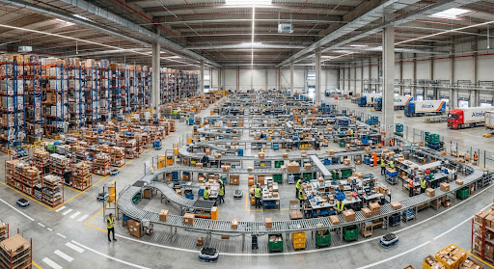

Pazara giriş planı
Tek sektörde, kurucu desteğiyle yürütülecek önerilen pilot
30
10
20
mağaza
tedarikçi
influencer
Önce tedarik eşleşmesi, ardından satış ve içerik iş birliği
Önerilen pilot hedefleri. Görseller temsili, gerçek müşteri veya partner kanıtı değildir.
ALCEIX
10
Notes:
Adetler gerçek kullanıcı veya imzalanmış partner sayıları değildir. Kontrollü pilot kohortu için önerilen hedeflerdir. Önce yerel tedarikçi ve gerçek ürün kataloğu, ardından düzenli ürün satan mağazalar ve içerik üreticileri ile kurucu destekli onboarding denenir. Paid checkout, provider sözleşmeleri ve müşteri destek akışı pilot kabul koşuludur. Eşleştirme toplu ağ etkisi varsayımından önce manuel yapılabilir. Pilot sonrasında tekrarlı sipariş, destek yükü ve ücret ödeme davranışı incelenir.
Görseller: frontend/public/marketing/image-2.webp, dropshipping/warehouse.jpg, influencer/selin-yilmaz.jpg. Hepsi projedeki temsili rol görselleridir. Görsel dosya adı bir gerçek kişiyle kurulmuş iş birliğini göstermez.

Slide 11
Pilotun başarı ölçütleri
Ana aktivasyon olayı: ilk tamamlanmış ve teyit edilmiş satış
01
Aktivasyon
İlk gerçek satışa kadar süre ve tamamlayan mağaza oranı
02
Tekrar kullanım
30 ve 90 gün içinde aktif kalan, tekrar sipariş alan mağazalar
03
Ekonomi
Ücret ödeme isteği, katkı marjı ve müşteri kazanım maliyeti
ALCEIX
11
Notes:
Alceix için henüz raporlanmış satış/gelir/müşteri verisi yoktur. Bu slide pilot ölçüm sözleşmesini önerir. Tamamlanmış satış tanımı gerçek tahsilat ve ilgili fulfillment/iade durumuyla sınırlandırılmalı; test kayıtları hariç tutulmalıdır. Aktif satıcı kohortu, ilk satışa kadar süre, 30/90 gün devamlılığı, ikinci sipariş, ücret ödeme davranışı, katkı marjı, churn, müşteri kazanım maliyeti ve CAC geri ödeme süresi izlenir. Teknik test sayısı müşteri çekişi yerine kullanılamaz. Finansal sayılar ölçülene kadar CAC veya LTV gerçekleşmiş gibi yazılmaz.

Slide 12
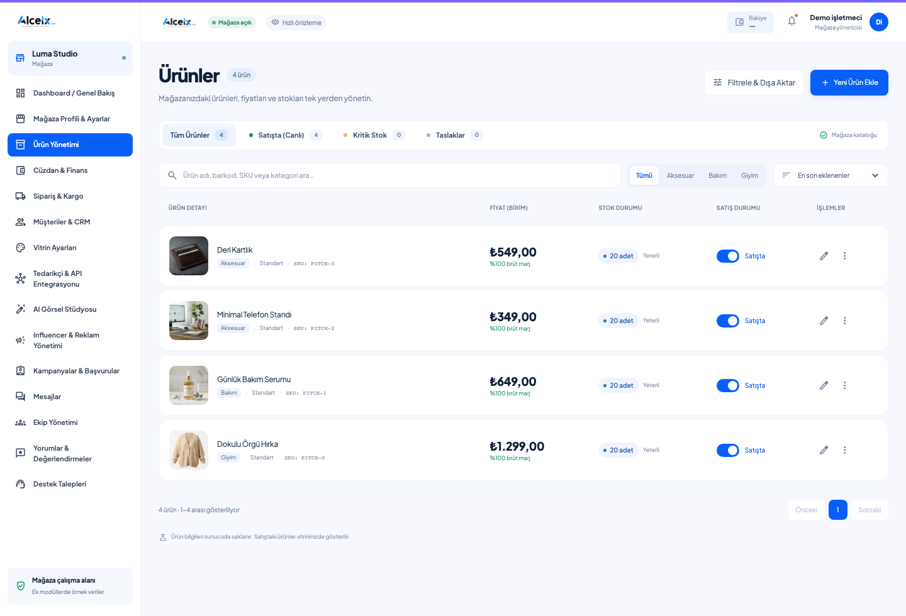
Ürün ilerlemesi
Teknik temel oluştu. Sıradaki aşama, canlı entegrasyon ve ücretli pilot.
101
başarılı backend testi
Hazır temel
Sahiplik, stok ve ticari kayıtlar
Pilot öncesi: checkout ve panel bağlantıları, gerçek sağlayıcı adaptörleri
Görüntü: çalışan prototip ve demo katalog.
ALCEIX
12
Notes:
13 Ekim raporu backend için 101, frontend yardımcıları için 88 ve Chromium için 12 başarılı test bildirir. Bu teknik doğrulamadır, production güvenliği, yük testi, gerçek provider kabulü veya ticari çekiş kanıtı değildir. Mevcut bağlı ürün yönetimi arayüzü geçici fixture ile görüntülendi. Checkout/alıcı ekranları, partner panel bağlantıları ve gerçek ödeme/kargo/mesaj/AI/fiscal vendor adaptörleri eksiktir. Backend bazı kapsamları tam sipariş iadesi ve manuel B2B retail stok girişiyle sınırlar.
Proje kaynağı: backend/docs/implementation-review-2026-10-13.md. Yazılım testleri ticari talep doğrulaması değildir.
Görsel: products.png, demo ürünler ve fiyatlar.

Slide 13
Farklılaşma stratejisi
Özellik sayısından önce, satıcının tekrar eden iş akışında değer
Yerel partner ilişkileri
Tek sektörde kaliteli tedarik
ve uygun içerik eşleşmesi
Tekrar eden operasyon
Sipariş, iş teslimi ve hakediş takibini
aynı kayıtta tutma
Temsili iş birliği
Savunulabilirlik henüz bir hipotez. Pilot davranışıyla ölçülecek.
ALCEIX
13
Notes:
Bu strateji bir savunulabilirlik hipotezidir. Bugün kurulu ağ, proprietary veri üstünlüğü, exclusive tedarik sözleşmesi veya kanıtlanmış switching cost yoktur. Pilot kohortunda aynı mağazanın tekrar tedarik yapması, yeniden içerik iş birliği kurması ve iş durumunu sistemde takip etmesi değer hipotezini test eder. Güvenilir partner performans bilgisi izin ve erişim kapsamıyla oluşabilir; platform müşteri verisini sahibi dışında kullanamaz. Olası ağ etkisi ölçülmeden kazanılmış moat olarak sunulmaz.
Görsel: frontend/public/about/image-0.webp. Temsili iş birliği sahnesi, mevcut Alceix ekibi veya iş ortakları değildir.

Slide 14
Finansman sonrası yol haritası
Önerilen 12 aylık plan, zaman ve bütçe onayına bağlı
0-3
Canlı ürün akışı
Checkout, panel bağlantıları ve ödeme/kargo kabul testleri
4-6
Kontrollü pilot
Mağaza aktivasyonu, tekrar satış ve fiyatlama görüşmeleri
7-12
Kanıta göre genişleme
Tekrar kullanım ve katkı marjı doğrulanırsa yeni gruplar
ALCEIX
14
Notes:
Takvim tamamlanmış iş veya garanti değildir. İlk üç ayın kabul koşulu canlı provider, checkout ve partner frontend akışlarıdır. 4–6. ay kontrollü kohort, satıcı görüşmeleri ve tekrarlı sipariş ölçümüne ayrılır. 7–12. ay büyümeye otomatik geçilmez; retention ve katkı marjı yeterli değilse ürün/segment değişir. Kapasite planı, ücret ödeme davranışı ve gerçek personel bütçesi takvimi değiştirebilir.

Slide 15
Yatırımın kullanımı
Amaç: 12 aylık canlı ürün ve ücretli pilot dönemi
%45 Ürün ve mühendislik
%25 Satış ve pilot
%20 Entegrasyon
%10 Operasyon
Önerilen dağılım. Yatırım tutarı ve tur şartları bütçeyle netleşecek.
ALCEIX
15
Notes:
Yatırım tutarı, kurucu/ekip bütçesi ve tur şartları verilmediği için uydurulmadı. Dağılım örnek planlama önerisidir, onaylanmış bütçe değildir. Ürün ve mühendislik %45, satış ve pilot %25, entegrasyon %20, operasyon %10; toplam %100. Runway yatırım tutarı ve aylık net nakit tüketimiyle hesaplanmalıdır, mevcut para/cash burn bilgisi yoktur. Native chart düzenlenebilir. Somut ask, personel ve vendor teklifleriyle yatırım görüşmesinden önce tamamlanmalıdır.

Slide 16

ALCEIX
Bir sonraki eşik:
ücretli pilot
İlk gerçek satış, tekrar kullanım
ve sürdürülebilir mağaza ekonomisi
Temsili ürün görseli
ALCEIX
16
Notes:
Kapanış, müşteri ve finansman verisinin henüz olmadığı bir proje için somut sonraki adımı tanımlar: çalışan ürün akışı, kontrol edilmiş ücretli pilot ve tekrar satışın ölçülmesi. İletişim kişisi, kurucu geçmişi, yatırım tutarı, kullanım bütçesi, şirket/IP bilgisi ve varsa görüşme/sözleşmeler yatırımcıya dış paylaşım öncesi kurucu tarafından doğrulanmalıdır. Kullanıcı bu aşamada özel ticari veri olmadığını belirtti.
Görsel: frontend/public/storefront/gallery/cardigan-alternate.png. Demo katalog için kullanılan temsili giyim ürünü görseli.

Slide 17
Ek 1 Gelir senaryosu
Örnek hesap. Tahmin veya gerçekleşmiş sonuç değildir.
Mağaza başına 40.000 TL aylık uygun hacim
%1,5 servis ücreti ve %20 Pro dönüşümü, aylık 500 TL plan
Aktif mağaza | Aylık platform geliri | Yıllık eşdeğer
100 | 70.000 TL | 840.000 TL
300 | 210.000 TL | 2.520.000 TL
1.000 | 700.000 TL | 8.400.000 TL
Ödeme/kargo bedelleri ve KDV hariç. Giderler düşülmemiştir, kâr değildir.
ALCEIX
17
Notes:
Tüm Alceix sayıları varsayımdır. Aktif mağaza başına aylık iade sonrası uygun hacim 40.000 TL; Alceix işlem servis ücreti %1,5, yani 600 TL. Mağazaların %20’si aylık 500 TL Pro öder, ağırlıklı 100 TL. Toplam mağaza başına 700 TL aylık platform geliri. 100, 300, 1000 mağaza için aylık gelirler 70.000, 210.000, 700.000 TL; yıllık eşdeğerler 840.000, 2.520.000, 8.400.000 TL. Yapay zeka ek geliri modele dahil değildir. Rakamlar ödeme kuruluşu/kargo bedelleri ve KDV hariçtir, giderler düşülmemiştir; kâr değildir. Her mağazanın aynı performansı ve abonelik dönüşümü göstermesi garanti değildir.

Slide 18
Ek 2 Adreslenebilir gelir senaryosu
Hacim manşetinden ayrı, varsayıma dayalı aşağıdan yukarı gelir modeli
Model | İşletme sayısı | Yıllık gelir eşdeğeri
TAM sektör havuzu | Yaklaşık 87.600 | Yaklaşık 736 milyon TL
SAM, %20 varsayımı | 17.520 | Yaklaşık 147 milyon TL
SOM, 3. yıl hedefi | 1.000 | 8,4 milyon TL
Ücret ödeme isteği ve uygun mağaza oranı henüz doğrulanmadı.
İşletme tabanı: ETBİS 2025. Uygunluk, fiyatlama ve kazanım varsayımdır.
ALCEIX
18
Notes:
ETBİS işletme sayısı 634.611 ve giyim/ayakkabı/aksesuar işletme oranı %13,8 alınır: yaklaşık 87.600 işletme, yuvarlanmış sektör havuzu. Tümü ürün için uygun veya ücret ödemeye hazır değildir. SAM için %20 uygunluk/erişilebilirlik varsayımı 17.520 işletme verir. SOM bu örnekte üçüncü yıl için 1.000 mağaza hedef senaryosudur, mevcut kullanıcı veya güvenilir forecast değildir. Ek 1 modelindeki mağaza başına yıllık 8.400 TL platform gelirinden sırasıyla 735,84 milyon, 147,168 milyon ve 8,4 milyon TL teorik yıllık eşdeğer türetilir. Para birimi cari TL’dir, büyüklük enflasyon veya kurdan arındırılmamıştır. Bu modeller merchant görüşmeleri ve netGMV/retention ile tekrar kurulmalıdır.
https://etbis.ticaret.gov.tr/tr/Post/postturkiyede-e-ticaretin-gorunumu-2025-raporu-yayimlandi-3

Slide 19
Ek 3 Riskler ve pilot geçitleri
Bu öneriler büyüme vaadi değil, yatırım öncesi doğrulama planıdır
Risk | Önerilen doğrulama
Ağda yeterli eşleşme oluşmaması | Tek sektör ve kontrollü pilot kohortu
Satıcının ücret ödememesi | Gerçek ödeme ve mevcut alternatif görüşmeleri
Entegrasyon ve operasyon hataları | Canlı sağlayıcı, iade ve mutabakat kabul testleri
Gelirin maliyeti karşılamaması | İade, destek ve kullanım maliyetiyle katkı marjı
ALCEIX
19
Notes:
Riskler projeye ve önerilen modelin varsayımlarına dayanır. Çok taraflı başlangıç bir sektör ve kurucu destekli eşleştirmeyle sınırlandırılabilir. Fiyatlandırma, ücretsiz yerel alternatiflerin karşısında satıcıların ödeme davranışıyla doğrulanmalıdır. Provider/KYC/fiscal ve uyum kapsamı gerçek sağlayıcı ve uzman incelemesi gerektirir. Uygulamadaki balance/escrow kayıtları ödeme lisansı veya banka faaliyeti kanıtı değildir. Ekonomik tutarlılık, refund/PSP/müşteri destek/AI maliyeti dahil değerlendirilmelidir. Henüz operasyonel veya hukuki onay verilmiş olduğu iddia edilmez.

Slide 20
Ek 4 Ekip ve yatırım görüşmesi
Gerekli yetkinlikler ve somut tur planı
Ürün ve teknoloji
Satış ve partner operasyonu
Frontend, entegrasyon ve ticari kayıtların
güvenilir işletimi
Satıcı onboarding, tedarik eşleşmesi ve
influencer iş birliği yönetimi
Görüşmede netleşecek bilgiler
Kurucu profili ve ekip, yatırım tutarı, bütçe, şirket ve IP sahipliği
ALCEIX
20
Notes:
Kurucu adı, ekip geçmişi ve çalışan sayısı verilmedi. Bu slide mevcut ekip ilanı değil gerekli yetkinlikleri ve görüşmede açıklanacak bilgileri tanımlar. Teknik projenin varlığı ekibin belirli bir kurucu deneyimi veya tam zamanlı çalışan sayısı olduğu anlamına gelmez. Yatırım büyüklüğü ve 12 ay runway örneği ancak gerçek ücret, vendor teklifi, müşteri edinme bütçesi ve başlangıç nakdiyle hesaplanabilir. Kurucunun biyografisi, şirket/IP sahipliği, hisse yapısı ve iletişim kişisi ayrıca teyit edilmelidir.

Slide 21
Ek 5 Kaynaklar
01
Sequoia Capital
Şirket amacı, problem, çözüm, iş modeli ve ekip
02
Y Combinator
Okunabilir, sade ve tek fikir taşıyan sunum
03
Ticaret Bakanlığı / ETBİS
2025 Türkiye e-ticaret görünümü, Mayıs 2026
04
Shopify Form 10-K
2025 gerçekleşmiş platform GMV verileri
05
IAB
2025 ABD creator reklam harcaması tahmini
06
Shopier ve ikas
Resmi ürün kapsamı, Ekim 2026
07
Shopify Collective ve Collabs
Tedarik ve creator iş birliği ürünleri
08
Alceix proje raporu
13 Ekim teknik ilerleme ve kapsam sınırları
Tam bağlantılar ilgili slaytların konuşmacı notlarında bulunur.
ALCEIX
21
Notes:
sequoia: https://sequoiacap.com/article/writing-a-business-plan
yc: https://www.ycombinator.com/blog/how-to-design-a-better-pitch-deck/
tr: https://etbis.ticaret.gov.tr/tr/Post/postturkiyede-e-ticaretin-gorunumu-2025-raporu-yayimlandi-3
shopify: https://www.sec.gov/Archives/edgar/data/1594805/000159480526000007/shop-20251231.htm
iab: https://www.iab.com/news/creator-economy-ad-spend-to-reach-37-billion-in-2025-growing-4x-faster-than-total-media-industry-according-to-iab/
shopier: https://www.shopier.com/
ikas: https://ikas.com/tr
collective: https://www.shopify.com/collective
collabs: https://www.shopify.com/collabs/find-influencers
repo: Proje kaynağı: backend/docs/implementation-review-2026-10-13.md. Yazılım testleri ticari talep doğrulaması değildir.
Görsel kaynakları: mevcut frontend/public varlıkları ve geçici test verisiyle gerçek prototip ekran görüntüleri. Pazar verisi, kendi proje durumu ve önerilen senaryolar birbirinden ayrılmıştır. Araştırma tarihi 13 Ekim 2026. Kurucu özel gelir/kullanıcı verisi bulunmadığını bildirdi. Görüşme öncesi kaynakların güncelliği ve kurucu bilgilerinin teyidi gerekir.

